Slide 1
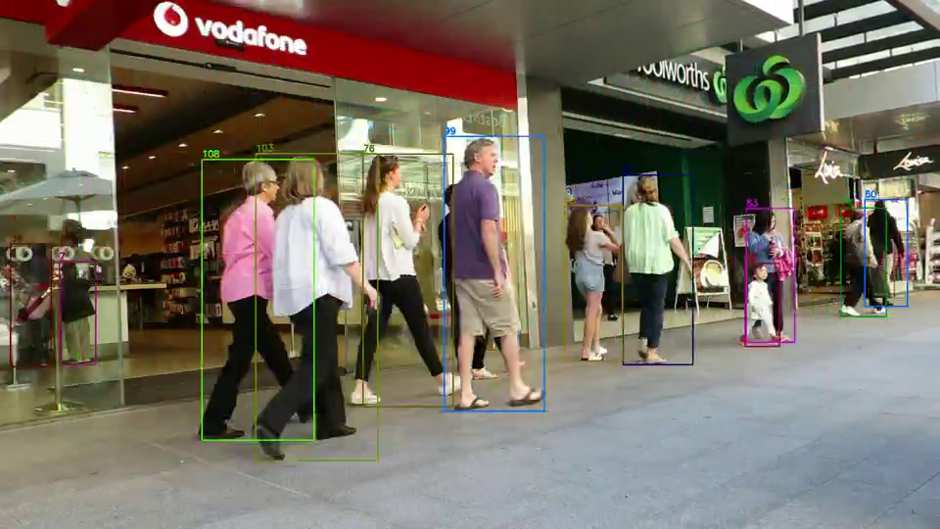
ИСТОРИЯ ОДНОГО БАГА
Точность на входе
Как обновление трекера сделало его хуже —
и что это объясняет про любые данные
По статье «Precision at the Gate» · модернизированный DeepSORT · Сергей Соловьёв, НИУ ВШЭ
Notes:
Завязка: мы взяли классический трекер DeepSORT (2017) и обновили в нём детали. Это история-расследование о том, как 'улучшение' дало неожиданный результат.

Slide 2
С ЧЕГО ВСЁ НАЧИНАЕТСЯ
Что вообще делает трекер?
Камера видит толпу. Задача — вести каждого человека: нарисовать рамку и держать за ним один и тот же номер, кадр за кадром.
Как у охранника по камерам наблюдения
Глаз: находит людей в кадре (детектор).
Память: узнаёт «это тот же человек» (внешность).
Интуиция: предсказывает, куда он шагнёт (движение).
Реальный кадр из теста (MOT16-09): прямоугольники — это «бирки» на людях.
Точность на входе · аудит модернизированного DeepSORT
02
Notes:
Объясняем задачу на бытовом языке. Трекинг = следить за каждым в толпе. Три части: глаз/память/интуиция = детектор/внешность/движение.

Slide 3
УСТРОЙСТВО
Внутри трекера — и невидимый «страж на входе»
1
Детектор
2
Внешность
3
Движение
Каждый кадр предлагает рамки: «вот тут, кажется, человек».
Сравнивает «лица/одежду», чтобы не перепутать людей.
Предсказывает следующий шаг и сшивает рамки в траектории.
СТРАЖ
А ещё есть фильтр на входе. До трекера он отсекал неуверенные и дублирующие рамки — пропускал только надёжные. Запомните его: с него начнётся вся интрига.
Точность на входе · аудит модернизированного DeepSORT
03
Notes:
Три части трекера + ключевой герой: 'страж' (фильтр уверенности + NMS) на входе. Он пропускает только надёжные рамки. Это завязка детектива.

Slide 4
ЭКСПЕРИМЕНТ
Берём трекер 2017 года и ставим современные детали
Детектор → YOLOv8 (2023) Внешность → OSNet (2019)
Ядро трекера не трогаем. Детали новее почти на десятилетие. Ожидание очевидное: станет лучше.
В среднем по 6 видео — ожидание сбылось:
40.2
52.6
«Сильнее детектор + сильнее память = лучше трекер.» Скучно и предсказуемо. Но это не вся правда…
Качество (HOTA)
старый DeepSORT, 2017
после модернизации
(средний прирост +12)
Точность на входе · аудит модернизированного DeepSORT
04
Notes:
Модернизация: YOLOv8 + OSNet. В среднем HOTA 40.2 -> 52.6 (+12). Ожидаемо. Но среднее прячет сюрприз — переход к следующему слайду.

Slide 5
СЮРПРИЗ
На самом трудном ролике стало ХУЖЕ, чем в 2017-м
Среднее скрывает провал. На плотной сцене TUD-Campus новейший детектор сделал трекер хуже версии восьмилетней давности:
?
39.9
35.1
DeepSORT 2017
«улучшенный» 2025
Как более новый и более точный детектор мог СНИЗИТЬ качество?
−4.7 качества
Точность на входе · аудит модернизированного DeepSORT
05
Notes:
Кульминация-загадка: на TUD-Campus 39.9 -> 35.1 (хуже 2017!). Вопрос слайда: как новый детектор сделал хуже? Это и есть детектив.

Slide 6
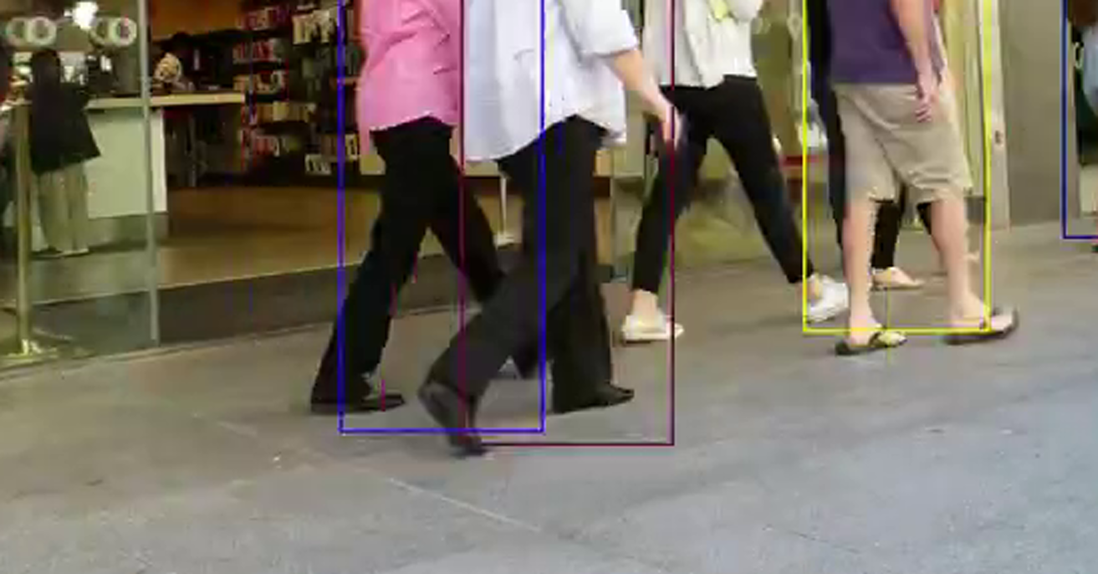
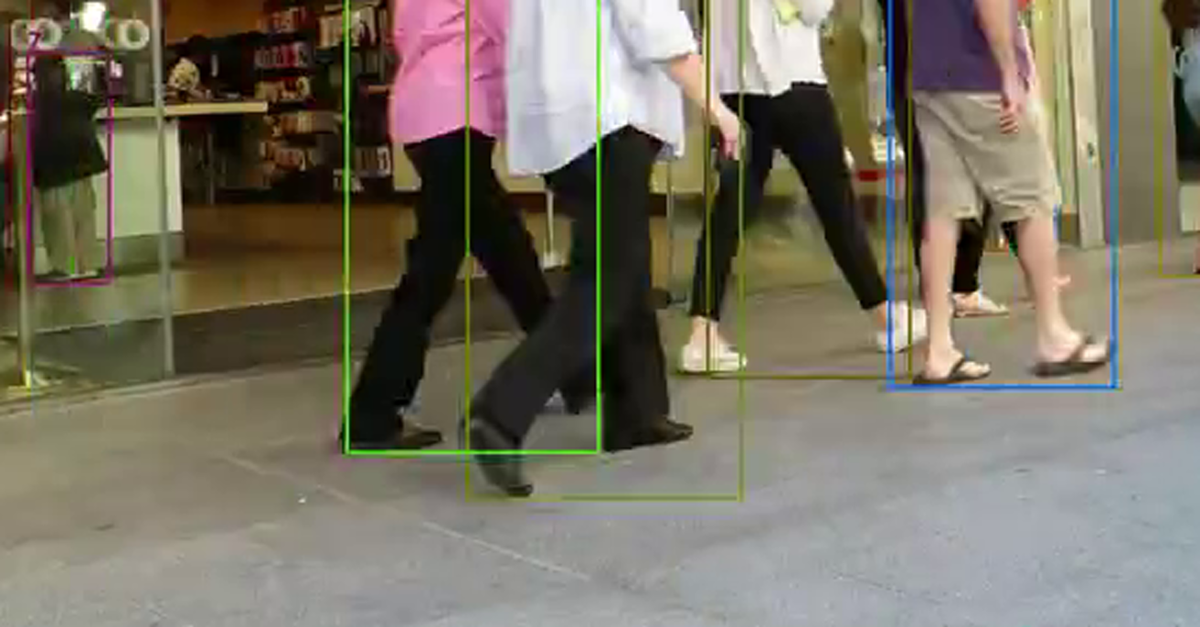
РАЗГАДКА
Больше рамок — не значит лучше
Один и тот же кадр, два прогона. Слева детектор «жадный» — лезут лишние и дублирующие рамки; справа фильтр пропускает только надёжные.
БЕЗ ФИЛЬТРА
С ФИЛЬТРОМ
Рамки-двойники → «фантомные» люди, прыгающие номера.
По одной чистой рамке на человека — номера держатся.
Точность на входе · аудит модернизированного DeepSORT
06
Notes:
Центральный слайд с реальными кадрами. Слева (без фильтра) видны дублирующие рамки на одном человеке -> фантомные треки. Справа чисто. Это и есть 'больше детекций вредит'.

Slide 7
ПРИЧИНА
Что сломалось: модернизация молча выключила «стража»
Старый DeepSORT отсеивал слабые и дублирующие рамки до трекера. Новый «потоковый» детектор подключили без этого фильтра — и ложные срабатывания стали порождать фантомные треки.
Детектор
(рамки)
СТРАЖ
выключен
3 трека + 2 фантома ✗
Детектор
(рамки)
СТРАЖ
включён
3 чистых трека ✓
Тот же детектор, то же ядро. Разница — только в политике допуска рамок.
Точность на входе · аудит модернизированного DeepSORT
07
Notes:
Механизм: дропнутый страж. Без фильтра ложные рамки заводят фантомные треки. Схема: детектор -> [страж вкл/выкл] -> трекер. Разница только в допуске.

Slide 8
ДОКАЗАТЕЛЬСТВО · 1
Чем ниже фильтр — тем хуже. И так на всех 6 видео
6/6
видео ведут себя одинаково
Опускаем порог → впускаем слабые рамки → качество не растёт, а на трудных сценах резко падает.
Точность на входе · аудит модернизированного DeepSORT
08
Notes:
Доказательство 1: качество vs порог. Трудный ролик круто растёт с порогом (значит на низком пороге он плох); лёгкий почти плоский. На всех 6 — выше порог не хуже. 'Больше детекций не помогает.'

Slide 9
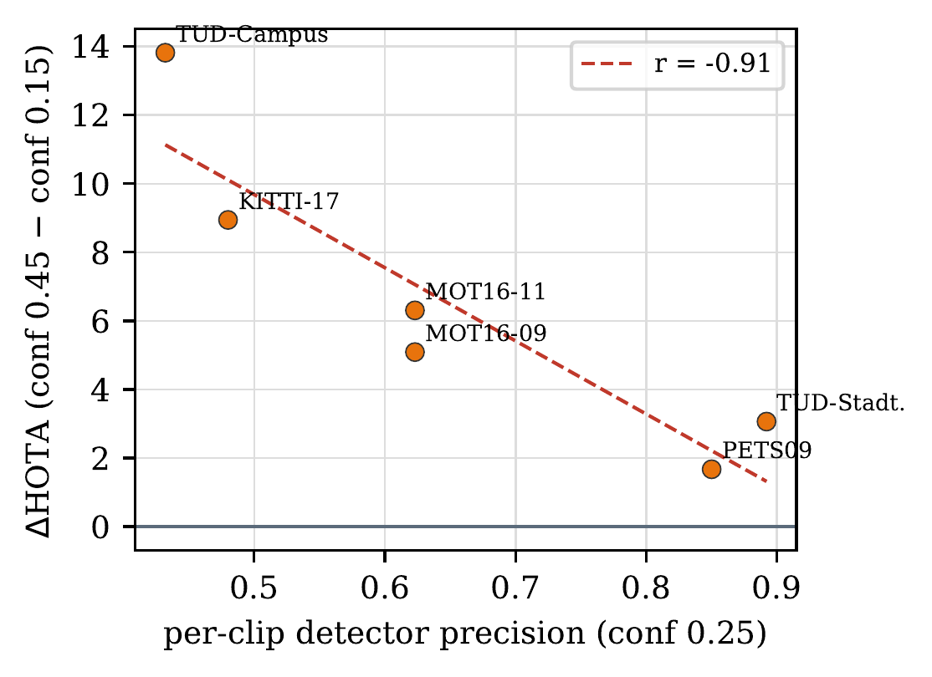
ДОКАЗАТЕЛЬСТВО · 2
Чем точнее детектор — тем меньше ущерб
«График-улика»: горизонталь — точность детектора на ролике, вертикаль — сколько качества теряется без фильтра.
r = −0.91
сильная обратная связь:
ниже точность → больше ущерб
Честно: всего 6 роликов — это наблюдение-гипотеза, а не закон. Но направление однозначное на каждом из них.
Точность на входе · аудит модернизированного DeepSORT
09
Notes:
Доказательство 2: 'money plot'. Точность детектора предсказывает величину ущерба, r=-0.91. Важно проговорить честность: n=6, это гипотеза, не закон (так в статье).

Slide 10
ЛЕЧЕНИЕ
Вернуть «стража» — и настроить под каждый ролик
Вернули фильтр — качество на плотных роликах восстановилось
+3.4 качества в среднем
Настройка под ролик — и худшее видео из аутсайдера выходит в плюс:
−4.7 → +6.4
Точность на входе · аудит модернизированного DeepSORT
10
Notes:
Лечение: восстановить фильтр (+3.4 на плотных) и настроить порог под ролик — худший ролик из -4.7 к базлайну выходит в +6.4. Простая 'политика допуска', без смены детектора.

Slide 11
ПОВОРОТ
Это не новый трекер. Это — аудит
Мы не изобрели фильтр. Современные трекеры (ByteTrack, BoT-SORT и другие) уже держат его как обычную настройку. Наш вклад — показать, что при «рутинной модернизации» этот страж легко выключить молча, а счёт за это большой, но невидимый в среднем числе.
Не «починка ради похвалы»
Отличие от ByteTrack
Зачем это всем
Мы честно показываем: фильтр уже был в методе — мы документируем, что его теряют.
Там слабые рамки лишь дополняют существующие треки; здесь они заводят фантомные новые.
Любую систему из «деталей» можно сломать, обновив одну деталь и забыв правило на входе.
Точность на входе · аудит модернизированного DeepSORT
11
Notes:
Поворот и научная честность: это аудит, не новый метод. Гейт уже есть у ByteTrack/BoT-SORT как гиперпараметр. Наш вклад — показать тихую потерю при модернизации. Отличие от ByteTrack проговорить.

Slide 12
БОНУС-ФАКТ
Откуда взялась прибавка? Почти вся — от «глаза»
Ещё один неинтуитивный вывод: улучшение пришло от детектора, а не от «памяти на лица».
Вклад в прирост качества
Под «идеальными» рамками
Детектор двигает качество вдвое сильнее «памяти».
Простая модель «с полки» почти догоняет специальную для людей.
+12.3
+6.3
89.9
89.2
детектор (DetA)
память (AssA)
спец. (OSNet)
простая «с полки»
вклад в качество (HOTA) на сборке MOT16
разрыв < 1 балла — «память» почти бесплатна
Точность на входе · аудит модернизированного DeepSORT
12
Notes:
Бонус: прирост детекторо-доминирован (DetA +12.3 vs AssA +6.3). Под GT-рамками простой бэкбон ~ дотягивает до OSNet (89.9 vs 89.2). 'Память' почти бесплатна при идеальных рамках. Подкреплено прежними работами (HOTA-статья).

Slide 13
ВЫВОД
Больше данных ≠ лучше.
Качество входа важнее количества.
Обновляя одну деталь системы, проверяйте правила на входе: то, что вы молча выключили, может стоить дороже того, что вы улучшили.
52.6
6/6
r = −0.91
+6.4
средний HOTA
(было 40.2)
видео: фильтр
помогает
точность
предсказывает ущерб
худший ролик —
из минуса в плюс
«Precision at the Gate» · код и статья: github.com/SergeySolovyev/Modernized-DeepSORT · Сергей Соловьёв, НИУ ВШЭ
Notes:
Вывод для всех: больше данных не значит лучше; качество входа > количество. Меняя деталь — проверь правила допуска. Финальные цифры. Спасибо!

